Slide 1
次要问题
为什么语言康复训练可以治疗智力迟缓？
语言训练到底是怎么样促进智力发展的？
语言训练到底是促进智力的哪一方面？
语言能力和智力发育究竟是何关系？

Slide 2
智力迟缓
智力迟缓的标准是什么？
天才儿童的标准是什么？
韦氏量表

Slide 3
关键词：语言康复
[1]. 胡继红等, 早期认知语言康复训练对发育迟缓患儿各发育能区的影响. 中国康复理论与实践, 2016(1): 第88-91页.

Slide 4
治疗方案：
常规治疗：运动疗法、小脑电刺激、水疗和针灸治疗。
另观察组再加上认知语言训练：视知觉训练、听知觉训练、触觉训练、记忆力训练、语言训练（交流训练、言语训练）、上肢功能发育训练。（遵循婴儿发育的规律，选择合适的教具和训练项目。）
评定：取大运动、精细运动、语言和个人-社4个能DQ（发育商）。

Slide 5
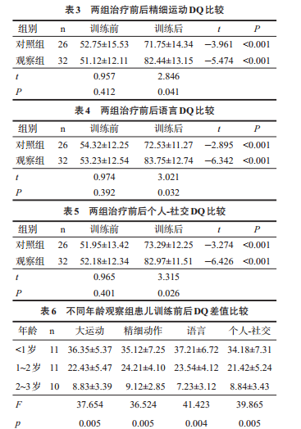
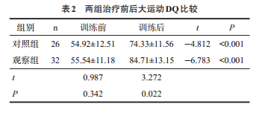
除了治疗前后大脑各功能区发育商的发展增加外，我们同时可以看到年龄越小的智力障碍患儿患儿年龄越小，大脑代偿能力及重组能力越强，在此时给以适宜的刺激，可促进大脑结构和功能的有效代偿，其恢复程度是越令人满意的。

Slide 6
思考
语言康复的确是可以对智力迟缓有促进作用，并且越早进行康复效果越好。
到底语言康复是怎么促进智力发育的呢？

Slide 7
心理学认知角度
[2]. 郭海英与杨桂梅, 智力障碍学生与智力正常学生言语认知加工过程的比较. 河北大学学报（哲学社会科学版）, 2010. 35(5): 第99-103页.

Slide 8
通过对比普通学生和智力障碍学生的言语认知加工过程了解言语和智力的关系。
实验对象：特殊学校八年级智商在60～75 之间(入学时用韦氏量表测试的结果）
参照组是成绩中等的初二学生
评定方法：根据给与的任务评定得分

Slide 9
参照组在各任务上的平均分均占绝对的优势,尤其在概念再认和概念产物两项任务上的表现更为突出。

Slide 10
第一,智力障碍学生的认知结果总体较差, 但存在着明显的个体差异。
第二,抽象思维的困难是智力障碍学生认知结果较差的主要体现。
第三,知识的不连贯性,导致智力障碍学生的认知加工困难,难以形成系统的认知结构。
第四,智力障碍学生的长时记忆优于短时记忆,短时记忆中听觉记忆高于视觉记忆。

Slide 11
思考
语言康复训练可以促进智力迟缓患者的抽象思维能力的提升，从而帮助患者构建知识体系，也可能对患者的短时记忆有促进发展的作用。因而提升患者的智力水平。
语言能力和智力水平发育究竟是何关系仍待人们的研究。

Slide 12
以人文的角度
[3]. 刘继斌, 论言语形式解码中智力的参与, 2006, 东北师范大学.

Slide 13
Thank you ！

